Slide 1

FILOSOFÍA
Docente: rcotrina@usat.edu.pe
Dra. Ruth Cotrina Alvarran.

Slide 2

Exposición del Sílabo
SESIÒN
01
Dra. Ruth Cotrina Alvarran

Slide 3
PROPÓSITO DE APRENDIZAJE DE LA SESIÓN
Conoce aspectos resaltantes del curso: naturaleza, método, evaluación, contenidos y propósito.

Slide 4
INICIO
Presentación del sílabo
Filosofía corresponde al área de estudios generales y tiene naturaleza teórica.
Propósito contribuir al desarrollo del pensamiento crítico – reflexivo.
Permita discernir la verdad objetiva y dar respuestas a las preguntas fundamentales en torno al mundo, al hombre y Dios.
Lograr una comprensión integral de la realidad.

Slide 5
Comprende contenidos
Herramientas para un pensamiento crítico y reflexivo.
El problema del ser.
El problema sobre el conocimiento y la verdad.
El problema sobre Dios.

Slide 6
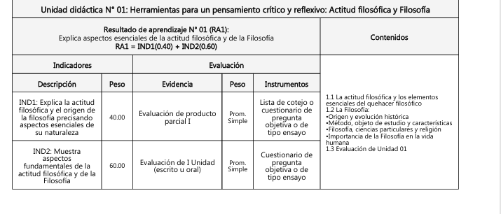
Unidades didácticas

Slide 7
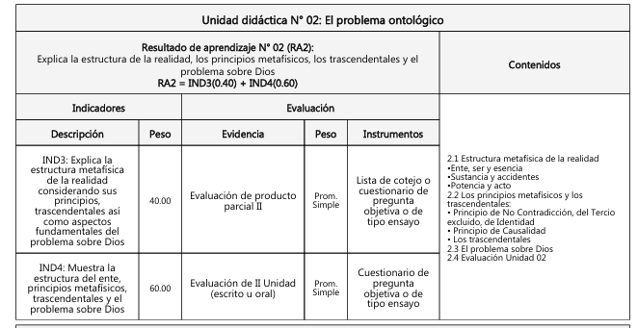

Slide 8
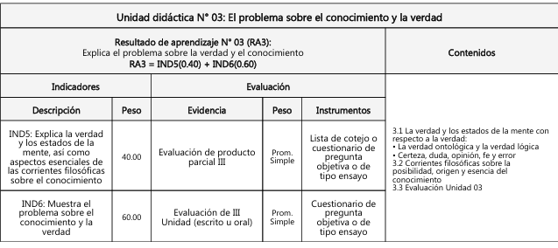

Slide 9
Estrategias didácticas
Autoaprendizaje Autónomo
Trabajo en equipo
Preguntas intercaladas
Foro virtual

Slide 10
Evaluación
La calificación para todas las asignaturas, es de cero (00) a veinte (20). La nota aprobatoria mínima es catorce (14).
La evaluación será formativa y sumativa, considerando las evidencias.
El resultado de los exámenes serán dados a los estudiantes, para revisarlos y firmarlos, porque el docente se queda con los exámenes o trabajos.
No está permitido tomar foto a los exámenes o trabajos.
El tiempo de tolerancia para el ingreso a las sesiones de clases es de 10 minutos.
La asistencia a clases es obligatoria y responsabilidad del estudiante, la misma que será registrada por el docente en cada sesión en el aula virtual.
Para justificar la inasistencia, el estudiante deberá presentar una solicitud virtual dirigida al Director de su escuela, dentro de los dos (2) días hábiles siguientes de ocurrida la inasistencia.
Sé evaluará al estudiante si justifica su inasistencia el día del examen o presentación de trabajo.
El límite de inasistencias justificadas acumuladas es del 30 %.
La justificación de la inasistencia no otorga derecho al estudiante de recuperar las clases perdidas.
Respecto a las evaluaciones que no pudo rendir y que estuvieron programadas en la fecha que no asistió, estas serán reprogramadas.

Slide 11
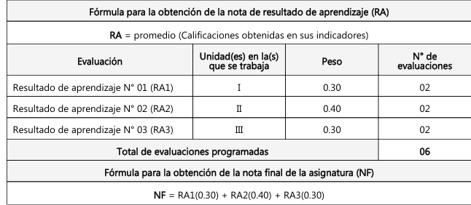
Sistema de calificación

Slide 12
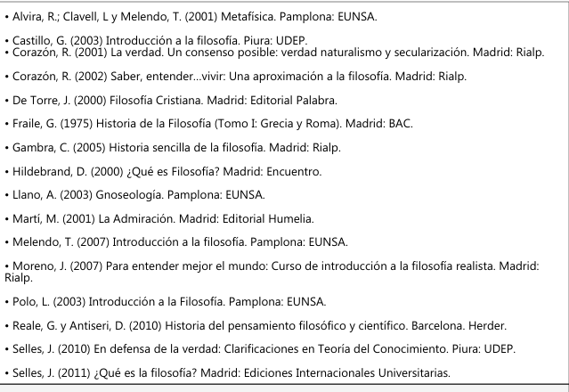
Referencias

Slide 13
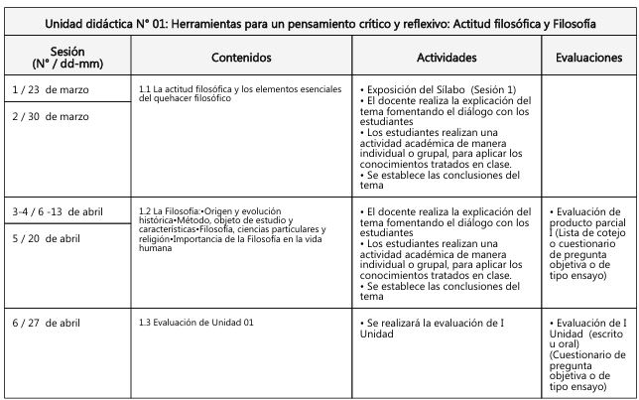
Programación de actividades

Slide 14
¿Tienes alguna inquietud sobre la exposición del sílabo?

Slide 15
DESARROLLO
1-Identifica los resultados de aprendizaje de cada unidad del curso de filosofía?
2-¿Explica cómo serás evaluado en el curso?
3- Qué estrategias permitirá aprender los contenidos? ¿Por qué?

Slide 16
CIERRE
¿Para qué te sirve la explicación del silabo?

Slide 17
CONCLUSIONES
El curso de Filosofía es teórico.
El propósito: Desarrollar el pensamiento crítico - reflexivo de los estudiantes.
La evaluación es formativa y sumativa.
La metodología es activa participativa en todad las sesiones de aprendizaje.
El estudio es autónomo.

Slide 18
ESTUDIO AUTÓNOMO
Imprimir, leer y subrayar los contenidos del tema:
La admiración y el encuentro con la verdad –del libro Introducción a la filosofía de Genara Castillo. ( pp. 29 - 44).
Separata la admiración.

Slide 19
Dra. Ruth Cotrina Alvarran.
rcotrina @usat.edu.pe

